Slide 1
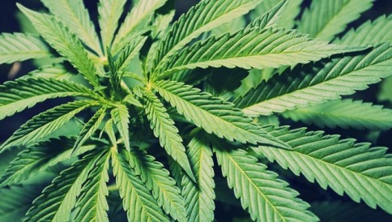
Вся правда о марихуане
Выполнили:
Горелова К.Н.
Латуговская А.В.

Slide 2
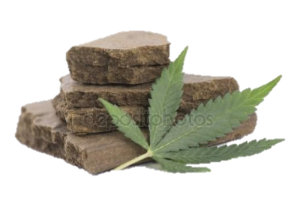
Марихуана – это высушенные цветки, семена и листья растения индийской конопли. На улицах его называют по-разному: план, анаша, солома, зелень, травка, косяк, дым, сорняк и другие названия.
Гашиш – это родственная форма наркотика, получаемая из млечного сока конопли. Сушится и прессуется в форме брусков, палочек или шариков, он воздействует в среднем в шесть раз сильнее чем марихуана.

Slide 3
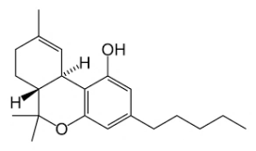
«Канабис» - это название для любого из различных видов наркотиков, производных от индийской конопли, включая марихуану и гашиш.
Химическое вещество, которое вызывает это искажение восприятия, называется (ТГК). Содержание ТГК в разных найденных партиях марихуаны варьируется, тем не менее в последние годы наблюдается общая тенденция повышения содержания ТГК.

Slide 4
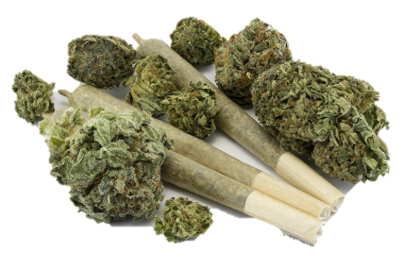
Марихуана – это наиболее распространённый нелегальный наркотик в мире.
Опрос, проведённый в 2015 году, показал: только в США 16 миллионов человек курили марихуану хотя бы один раз в течение предшествовавшего опросу месяца. Марихуану обычно курят, скручивая в сигареты (косяки), но её также можно курить как табак в курительных трубках.

Slide 5
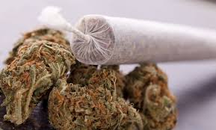
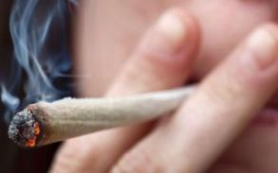
Непосредственно связанные с этим ощущения – учащение сердцебиения, ухудшение координации движений и чувства равновесия, а также «мечтательное», ирреальное состояние разума – кульминация имеет место в течение первых 30 минут после приёма наркотика.
Эти короткие по времени воздействия постепенно сходят на нет в течение 2-3 часов, но могут длиться и больше, в зависимости от того, сколько наркотика было принято, мощности ТГК и присутствия в наркотической смеси других наркотиков.

Slide 6
Оказывает ли курение марихуаны такое же влияние, как употребление алкоголя?
Алкоголь состоит только из одного вещества – этанола.
Марихуана содержит более 400 известных химических веществ, в том числе таких, которые вызывают рак.
Алкоголь выводится из тела через несколько часов; ТГК остается в жировых отложениях тела месяцы, возможно дольше. Таким образом человек, который выкуривает 2-3 косяка в неделю находится под постоянным воздействием наркотика.
ТГК разрушает иммунную систему. Алкоголь нет.

Slide 7
Здесь не делается никакой попытки приуменьшить опасность злоупотребления алкоголем, который также может быть очень вреден.
Алкоголь, однако, может приниматься в ограниченных количествах, не нанося при этом серьёзного вреда.
Конопля же, которая используется почти исключительно как дурманящее вещество, намного более опасна, даже если принимается в малых количествах. Причина этого в том, что её активные вещества продолжают накапливаться в жировых тканях тела. В соответствии с данными, предоставленными ООН, 161 миллион человек по всему миру принимают марихуану, а это более 4 процентов всего населения планеты Земля.

Slide 8
Активный ингредиент конопли ТГК откладывается в жировых клетках и органах, таких как мозг, половые органы, селезёнка, печень и лёгкие, и не может быть выведен из организма в кровь или мочу. Что это значит для вас?
Даже если вы прекращаете приём наркотика, вы продолжаете испытывать физические и умственные побочные эффекты месяцы и даже годы спустя после этого. Курение марихуаны и гашиша сильнее разрушает лёгкие, чем курение табака. Риск заболевания раком легких во много раз выше среди курильщиков марихуаны, чем среди курильщиков табака. В дыме марихуаны содержится на 50 – 70% больше углеводородов, вызывающих рак, чем в сигаретах.

Slide 9
ОТСРОЧЕННЫЕ ПОБОЧНЫЕ ЭФФЕКТЫ:
Ослабленная сопротивляемость обычным болезням (простудам, бронхиту и т.д.)
Подавление иммунной системы
Расстройства роста
Уменьшение содержания мужских половых гормонов
Быстрое разрушение волокон лёгких и необратимая патология тканей мозга
Трудности в обучении: снижение способности получать и усваивать информацию
Апатия, сонливость, недостаток мотивации
Изменение личностных характеристик и настроения
Неспособность ясно осознавать окружающее

Slide 10
Наркотики, по сути, являются ядами. Эффект зависит от принимаемого количества. Небольшое количество оказывает стимулирующее воздействие (повышение активности). Наркотик в большем количестве действует как седативное средство (подавление активности). В ещё большем количестве – действует как яд и может привести к летальному исходу.
Это истинно в отношении любого наркотика. Отличается только количество, требуемое для достижения какого-либо эффекта. Но многие наркотики обладают ещё одним побочным действием: они воздействуют непосредственно на разум. Активизируя происшествия из прошлого человека на уровне ниже его осознания, такие наркотики могут нарушить адекватность восприятия окружающего его мира. В результате действия человека становятся странными, нерациональными, несоответствующими обстоятельствам и даже разрушительными.
Наркотики блокируют все ощущения, заменяя желательные нежелательными. Так что, наряду с тем, что они оказывают временное облегчение боли и страданий, они также снижают способности человека, бдительность и затуманивают сознание. Длительное употребление наркотиков лишает жизнь удовольствий и радости, которые, собственно, и являются причиной для того, чтобы жить. Правда о наркотиках

Slide 11
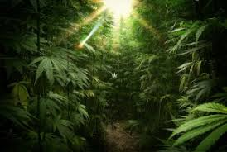
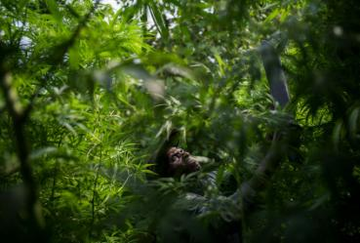
В конце концов, человек оказывается перед выбором: наркотики и смерть или жизнь без наркотиков.
Какими бы ужасающими ни были последствия употребления наркотиков, какой бы безвыходной ни выглядела ситуация для наркомана, решение существует, и, если смотреть шире, в войне с наркотиками можно одержать победу.
Для начала нужно понять, почему человек оказывается во власти наркотиков. В мае 1969 года, когда международный наркотический кризис достиг апогея, писатель и гуманист Л. Рон Хаббард написал: «Когда человек эмоционально подавлен или испытывает боль, а лечение не приносит ему физического облегчения, в конце концов, он откроет для себя, что наркотики устраняют имеющиеся у него симптомы. Почти во всех случаях, когда человек страдал от психосоматических болей, заболеваний или какого-либо дискомфорта, он искал средство для решения этой проблемы. Когда же он обнаруживает, что облегчение ему приносят только наркотики, он сдается и начинает от них зависеть, нередко доходя до наркомании».
Для тех, кто уже столкнулся с проблемой наркомании, тоже существует решение, чтобы справиться с зависимостью. Это программа «Нарконон» (www.narconon.org), которая использует методы, разработанные Л. Роном Хаббардом. 75 процентов выпускников этой программы больше никогда не возвращаются к наркотикам.

Slide 12
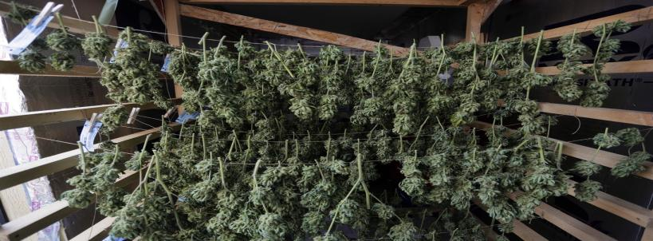
В течение 2002 года в Мексике было произведено около тонн марихуаны, в Колумбии – тонн. Не удивительно, что 58 процентов подростков в возрасте от 12 до 17 лет заявляют, что марихуану можно легко достать. Потребители марихуаны в США потратили в 2000 году примерно 10,5 миллиардов долларов на этот наркотик. В 2002 марихуана заняла третье место в списке наркотиков, наиболее часто упоминаемых пациентами лечебных заведений для наркоманов. В 2002 году у более 40 процентов человек от общего количества аррестованных в 36 различных районах США был положительный результат анализа на содержание марихуаны в организме. Среди взрослой возрастной группы от 26 лет и старше, которые начали принимать марихуану до 15 лет, 62 процента рано или поздно перешли на кокаин; 9 процентов хоть раз в жизни принимали героин; 54 процента употребляли нелегальные психотропные препараты. Марихуана – это второе по частоте (после алкоголя) вещество, которое находят в крови водителей, попавших в автокатастрофу.

Slide 13
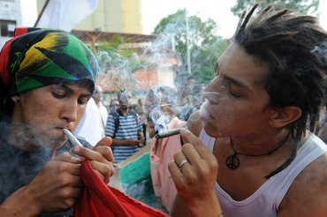
«Я начал принимать наркотики ради забавы, поддавшись уговорам своего лучшего друга, который говорил, что у меня не хватит духу выкурить косяк и выпить пару бутылок пива. Мне было тогда 14 лет. После 7 лет приёма наркотиков и выпивки я в конце концов обнаружил, что стал наркоманом. Теперь я принимал их не для того, чтобы почувствовать эйфорию, а просто для того, чтобы чувствовать некоторое подобие нормального состояния. Потом я стал испытывать неприятное чувство в отношении себя самого и своих способностей. Я ненавидел свою паранойю. Я возненавидел привычку постоянно оглядываться через плечо. Я действительно стал не доверять своим друзьям. Я стал параноиком настолько, что успешно спровадил всех и обнаружил, что оказался в ужасном месте, куда никто не захотел бы попасть, – одиночество. Я весь день принимал наркотики – с самого утра и до вечера ». Пётр

Slide 14
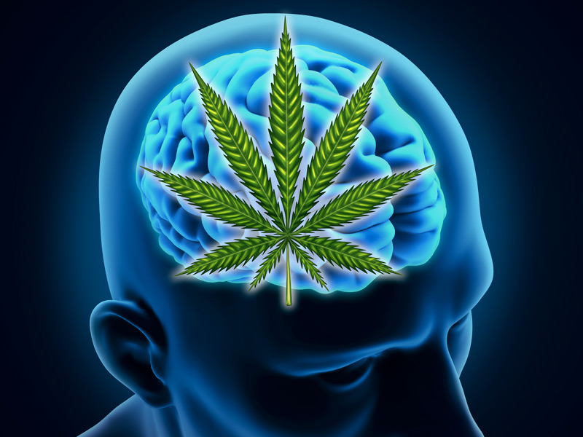
«В силу вырабатываемой организмом терпимости к наркотику, сопровождающейся притуплением ощущения удовольствия, марихуана может привести к тому, что наркоман начнёт принимать более сильный наркотик, чтобы получать тот же кайф. Когда эффект при постоянном употреблении наркотика постепенно сходит на нет, человек может перейти на более мощные наркотики, чтобы избавиться от нежелательных состояний, которые и заставили его в своё время начать употреблять марихуану. Марихуана сама по себе не ведёт человека к другим наркотикам; люди начинают принимать наркотики в попытке избавиться от нежелательных ситуаций или ощущений. Марихуана маскирует проблему на время (пока «под кайфом»). Когда этот «кайф» проходит, проблема, нежелательное состояние или ситуация проявляется интенсивнее, чем до этого. Наркоман может перейти на более сильный наркотик, так как марихуана больше не «действует». Подавляющее большинство пристрастившихся к кокаину (99,9 процента) начали с употребления «лёгких наркотиков», таких как мирихуана, сигареты или алкоголь. Конечно не все те, кто курит марихуану и гашиш, начинают употреблять более сильные наркотики. Некоторые не приходят к этому. Некоторые перестают употреблять даже марихуану.

Slide 15
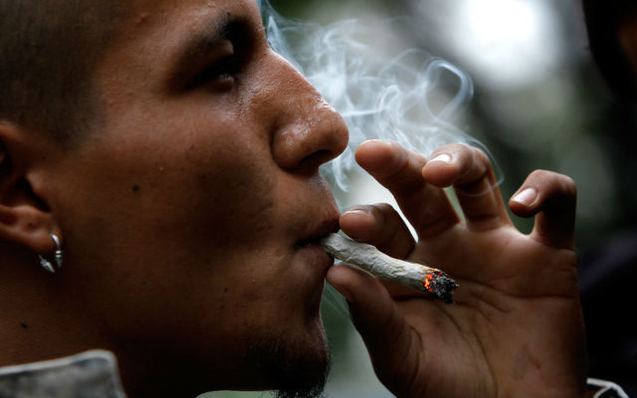
Но есть и такие, кто начинает принимать более сильные наркотики. Согласно одному из исследований, вероятность того, что летние подростки, которые употребляют марихуану, перейдут на кокаин в 85 раз выше, чем среди тех, кто не курит, а 60 процентов детей, которые начали курить анашу в возрасте до 15 лет, переключаются на кокаин. Марихуану иногда комбинируют с более сильными наркотиками. Косяки иногда вымачивают в пи-си-пи, сильном галюциногене. Пи-си-пи – это белый порошок, который иногда растворяют, и в виде жидкости принимают вместе с коноплей. Пи- си-пи известен тем, что служит причиной агрессии и вызывает серьёзные физические реакции, в том числе конвульсии, и даже смерть. Мне дали попробовать мой первый косячок в школе. Сейчас я сижу на героине. Я только что закончил своё восьмое лечение от наркозависимости ». Кирилл, 23 года

Slide 16
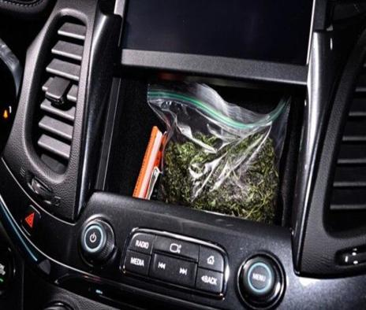
«Употребление марихуаны опасно не только для того, кто её принимает. Он сам может начать представлять угрозу для общества. Исследование в Великобритании показало, что 74 процента водителей, курящих коноплю, водили машину, находясь под кайфом. И 70 процентов из них признались, что это плохо повлияло на их способность контролировать автомобиль. В то же время, многие из них заявили, что нет ничего плохого в том, чтобы курить марихуану и вести машину, даже во время пика наркотической эйфории. По результатам исследования, проведённого в Австралии, было установлено, что 4,3 % погибших водителей находились под воздействием марихуаны. Практически невозможно в этом мире не попробовать наркотики. Давление со стороны сверстников, заставляющих принимать наркотики, очень большое, а правдивая информация об опасности, которую представляют собой наркотики, не всегда доступна.

Slide 17
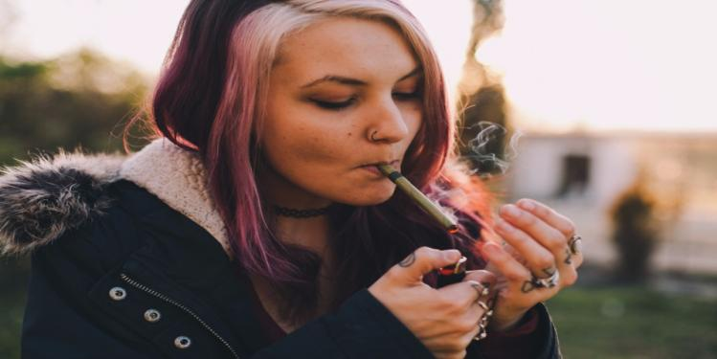
Многие скажут вам, что марихуана неопасна. Присмотритесь, кто говорит вам это. Не те ли это люди, которые хотят вам продать травку? Марихуана может оказать вредное воздействие на память человека, и это воздействие может продолжаться, спустя дни и недели после того, как мгновенные проявления, вызванные наркотиком, пройдут. Учитель в школе, в которой я училась, выкуривал по 3-4 косячка в день. Он приучил к этому многих школьников, включая меня. Его наркодилер потом подсадил меня на героин, который я приняла безо всякого сопротивления. К тому времени морально я была уже мертва ». Вероника, 19 лет

Slide 18
В одном из исследований группу наркоманов, долго принимавших марихуану, попросили вспомнить слова из списка. Их способность правильно вспоминать слова не возвращалась к ним в течение 4 недель после того, как они перестали курить марихуану. Школьники, которые принимают марихуану, имеют более низкую успеваемость и менее вероятно, что они смогут поступить в колледж, чем те кто не принимают наркотик. У них просто нет способности помнить и систематизировать информацию, по сравнению с теми, кто не принимает наркотик.
ОБРАЩЕНИЕ К РОДИТЕЛЯМ:
Если вы, родители, читаете эту информацию, подумайте о следующем: молодёжь – это наше будущее. Но, что обещает нам это будущее, если лидеры завтрашнего общества будут искалечены наркотиками сегодня? Поговорите со своими детьми. Уделяйте им время. Выслушивайте их проблемы и пусть они делятся своими мечтами. Поддерживайте их стремления. Поощряйте в них хорошее начало, ответственность и самостоятельность. Рассказывайте им об опасности наркотиков и их употребления. Вы можете спасти этим жизнь своему ребёнку. Дети, которые узнали от своих родителей о риске связанном с приёмом наркотиков, на 36 процентов менее подвержены тому, чтобы начать курить марихуану, по сравнению с теми детьми, которым ничего не рассказывали об этом.
ОБРАЩЕНИЕ К ДЕТЯМ:
Эта информация предназначена для того, чтобы предоставить факты об опасности, которую представляют собой наркотики. Смотрите на эти факты и принимайте решение сами. Будьте готовы поговорить со своими родителями о наркотиках; ваши родители могут помочь вам. Извращённые, не осознающие или невежественные люди пытаются распространять идею о том, что «косячки неопасны». К несчастью, слишком много людей попадается на эту удочку. Мы надеемся, что помогли вам в том, чтобы избежать возможности стать одним из них. Но запомните, самое лучшее решение проблемы наркомании – это вообще никогда не начинать принимать наркотики.

Slide 19
Но правильное решение – это даже не начинать принимать наркотики. Ибо это не выход. Какими бы трудными ни были проблемы, которые хочется решить, прибегнув к наркотикам, последствия приёма наркотиков всегда гораздо худшая проблема. Ибо это ни что иное, как долгое и неумолимое скольжение в ад.

